Slide 1

Fundusze Europejskie
dla Pomorza Zachodniego
2021-2027
aktualny stan prac
Konwent Wójtów, Burmistrzów
i Prezydentów
Siemczyno | 4 listopada 2021 r.

Slide 2

Fundusze Europejskie dla Pomorza Zachodniego 2021-2027
kluczowe wątki w procesie przygotowań

Slide 3
Fundusze Europejskie dla Pomorza Zachodniego 2021-2027 kluczowe wątki w procesie przygotowań (1/2)
Kontynuacja dyskusji o alokacji dla Pomorza Zachodniego
Posiedzenie Wojewódzkiej Rady Dialogu Społecznego, 8 września 2021
Sesja Sejmiku Województwa, 21 września 2021
Stanowisko Zarządu Województwa do projektu Kontraktu Programowego,
27 października 2021
Brak zgody na:
odebranie 103 mln EUR z funduszy przysługujących Pomorzu Zachodniemu po podziale opartym na algorytmach MFiPR
niewielkie wsparcie dla krajowych Obszarów Strategicznej Interwencji na Pomorzu Zachodnim – dla obszarów „popegeerowskich”

Slide 4
Podział środków UE 2021-2027
3 etapy wyznaczania alokacji dla regionów
1 311 mln EUR – środki dla Pomorza Zachodniego po I etapie podziału
algorytm podziału pomiędzy regiony 21,3 mld EUR (alokacja podstawowa)
218 mln EUR – środki dla Pomorza Zachodniego po II etapie podziału
algorytm podziału pomiędzy regiony 4,3 mld EUR (rezerwa)
185 mln EUR – środki dla Pomorza Zachodniego po III etapie podziału
algorytm podziału pomiędzy regiony 2,3 mld EUR (rezerwa)
1 714 mln EUR – środki należne Pomorzu Zachodniemu z algorytmów
vs 1 611 mln EUR – środki przydzielone przez Rząd
Odebranie regionowi 103 mln EUR !!!

Slide 5
Podział środków UE 2021-2027
korekta po wyliczeniu alokacji algorytmami
województwo | alokacja podstawowa na podstawie algorytmu [w mld EUR] | rezerwa na podstawie algorytmów [w mld EUR] | alokacja ogółem na podstawie algorytmów [w mld EUR] | alokacja ogółem po korekcie [w mld EUR] | korekta w % | korekta +/- w EUR
Dolnośląskie | 0,87 | 0,52 | 1,39 | 1,67 | 120,55% | 285 306 820
Pomorskie | 1,13 | 0,39 | 1,52 | 1,67 | 110,33% | 156 774 590
Wielkopolskie | 1,07 | 0,45 | 1,52 | 1,67 | 109,93% | 150 918 290
Łódzkie | 1,63 | 0,46 | 2,09 | 2,29 | 109,75% | 203 681 172
Warmińsko-mazurskie | 1,23 | 0,35 | 1,58 | 1,73 | 109,55% | 150 908 820
Małopolskie | 1,54 | 0,60 | 2,14 | 2,32 | 108,21% | 176 041 381
Podkarpackie | 1,66 | 0,44 | 2,10 | 2,18 | 103,66% | 76 944 023
Świętokrzyskie | 1,11 | 0,28 | 1,39 | 1,40 | 101,15% | 15 920 203
Podlaskie | 0,99 | 0,25 | 1,24 | 1,25 | 101,04% | 12 895 913
Lubelskie | 1,77 | 0,48 | 2,25 | 2,27 | 100,99% | 22 205 292
Mazowieckie | 1,67 | 0,43 | 2,10 | 2,01 | 95,81% | -87 979 490
Śląskie | 2,37 | 0,60 | 2,96 | 2,79 | 94,31% | -168 497 902
Zachodniopomorskie | 1,31 | 0,40 | 1,71 | 1,61 | 93,97% | -103 476 604
Opolskie | 0,76 | 0,25 | 1,01 | 0,92 | 90,76% | -93 765 423
Kujawsko-pomorskie | 1,48 | 0,46 | 1,93 | 1,75 | 90,73% | -179 137 039
Lubuskie | 0,74 | 0,22 | 0,96 | 0,86 | 89,78% | -98 062 703

Slide 6
Obszary Strategicznej Interwencji
obszary „popegeerowskie” na Pomorzu Zachodnim
Obszary Strategicznej Interwencji (OSI) nie miały priorytetu przy podziale środków dla regionów
  tylko 8% alokacji dla regionów (2,32 mld EUR) podzielone algorytmem
  opartym o skalę występowania Obszarów Strategicznej Interwencji
  regionom Polski Wschodniej – pomimo odrębnego programu o wartości 2,5 mld EUR
  – przydzielono dodatkowo 626 mln EUR z rezerwy wyliczonej algorytmem dla OSI; pozostałym regionom na OSI pozostało jedynie 1 694 mln EUR
  [podwójne finansowanie OSI w regionach Polski Wschodniej]
Tym samym, dla OSI na Pomorzu Zachodniemu przydzielono algorytmem jedynie 185 mln EUR z rezerwy, a następnie odebrano 103 mln EUR

Slide 7
Alokacje dla regionów
w przeliczeniu na 1 mieszkańca
alokacja na 1 mieszkańca najwyższa w 5 regionach Polski Wschodniej
alokacja na 1 mieszkańca Pomorza Zachodniego
– pomimo barier rozwojowych regionu porównywalnych
z Polską Wschodnią
– na podobnym poziomie
(lub niższa*) jak w silniejszych województwach,
np. w Łódzkim
* przy zsumowaniu alokacji na program regionalny i Fundusz Sprawiedliwej Transformacji

Slide 8
Fundusze Europejskie dla Pomorza Zachodniego 2021-2027 kluczowe wątki w procesie przygotowań (2/2)
Pre-konsultacje – włączenie partnerów samorządowych, rządowych
i społeczno-gospodarczych do dyskusji o założeniach FEPZ
blisko 350 uczestników spotkań Grupy Roboczej ds. przygotowania FEPZ, forów środowiskowych (forum samorządowego, terytorialnego, pozarządowego
i gospodarczego) oraz wysłuchania publicznego
około 400 uwag / postulatów poddawanych obecnie analizie
Współpraca samorządów w oparciu o ZIT
wsparcie rozwoju partnerstw samorządów w oparciu o istniejące ZITy i Kontrakty Samorządowe
Inspiracja / wsparcie tworzenia partnerstw w obszarach nie objętych dotychczas instrumentami terytorialnymi
Zastosowanie RLKS w FEPZ
wielofunduszowy RLKS wdrażany w formule bezpośredniej
wkład z FEPZ: 20-25 mln EUR z EFS+ (cel szczegółowy 4 h
– aktywizacja społeczno-zawodowa / ekonomia społeczna)

Slide 9
Fundusze Europejskie dla Pomorza Zachodniego 2021-2027
włączenie partnerów w proces przygotowań

Slide 10

PRACE NAD PROJEKTEM PROGRAMU
włączenie partnerów – pre-konsultacje
Grupa robocza ds. przygotowania FEPZ:
przedstawiciele strony samorządowej, rządowej
i społeczno-gospodarczej
3 września 2021 – spotkanie on-line
do 10 września 2021 – uwagi
Wysłuchanie publiczne:
otwarte dla wszystkich zainteresowanych
– zgłoszenia do 9 września 2021
13 września 2021 – transmisja on-line
8 listopada 2021 – wysłuchanie odwrócone
Fora środowiskowe:
forum samorządowe – 30 sierpnia 2021
forum terytorialne – 21 września 2021
forum dla organizacji pozarządowych
– 27 września 2021
forum gospodarcze – 28 września 2021

Slide 11
Uwagi wg tematyki
PRACE NAD PROJEKTEM PROGRAMU
włączenie partnerów – pre-konsultacje
370 uwag od 26 podmiotów uczestniczących w pracach Grupy roboczej ds. przygotowania FEPZ
i forach środowiskowych
Uwagi i postulaty 6 uczestników wysłuchania publicznego
Główne rodzaje zgłoszonych uwag:
typy beneficjentów – ujednolicenia podejścia celem ujęcia w opisie celów szczegółowych zarówno grup docelowych, jak i typów beneficjentów
stosowane definicje określające zakres wsparcia
lub typy beneficjentów
wskaźniki (m.in. brak wskaźników bezpośrednio odnoszących się do danego rodzaju wsparcia)
Uwagi wg zgłaszających

Slide 12

PRACE NAD PROJEKTEM PROGRAMU
włączenie partnerów – kolejne kroki
Opublikowanie
odniesień do zgłoszonych uwag
listopad 2021
Przyjęcie projektu FEPZ przez Zarząd
grudzień 2021
Konsultacje publiczne projektu FEPZ:
styczeń 2022

Slide 13
Fundusze Europejskie dla Pomorza Zachodniego 2021-2027
uwarunkowania dla planowanego wsparcia

Slide 14
Fundusze Europejskie dla Pomorza Zachodniego 2021-2027 wstępny podział 1,611 mld EUR na Cele Polityki i priorytety
EFRR: 1 207 295 447 EUR
EFS+: 403 913 949 EUR

Slide 15
Fundusze Europejskie dla Pomorza Zachodniego 2021-2027
warunki narzucane przez MFiPR w Kontrakcie Programowym
minimalny limit alokacji EFRR na CP2: 33,2 proc.
wydatki na cele klimatyczne: 34,51 proc. EFRR
preferencje dla projektów hybrydowych
(formuła PPP z dotacją ze środków UE)
wsparcie dla publicznej infrastruktury badawczej i projektów z zakresie e-zdrowia i telemedycyny wyłącznie po pozytywnej opinii rządu
obowiązek informowania rządu o ważnych etapach realizacji większych projektów i organizacji na wskazanie rządu wydarzeń medialnych z udziałem przedstawiciela rządu
podpisanie Kontraktu Programowego warunkiem dla negocjacji FEPZ z KE
limit alokacji EFRR na CP2
i wydatki klimatyczne
dla całego kraju: 30 proc.
oczekiwanie informowania rządu z min. tygodniowym wyprzedzeniem

Slide 16
Fundusze Europejskie dla Pomorza Zachodniego 2021-2027
instrumenty terytorialne

Slide 17
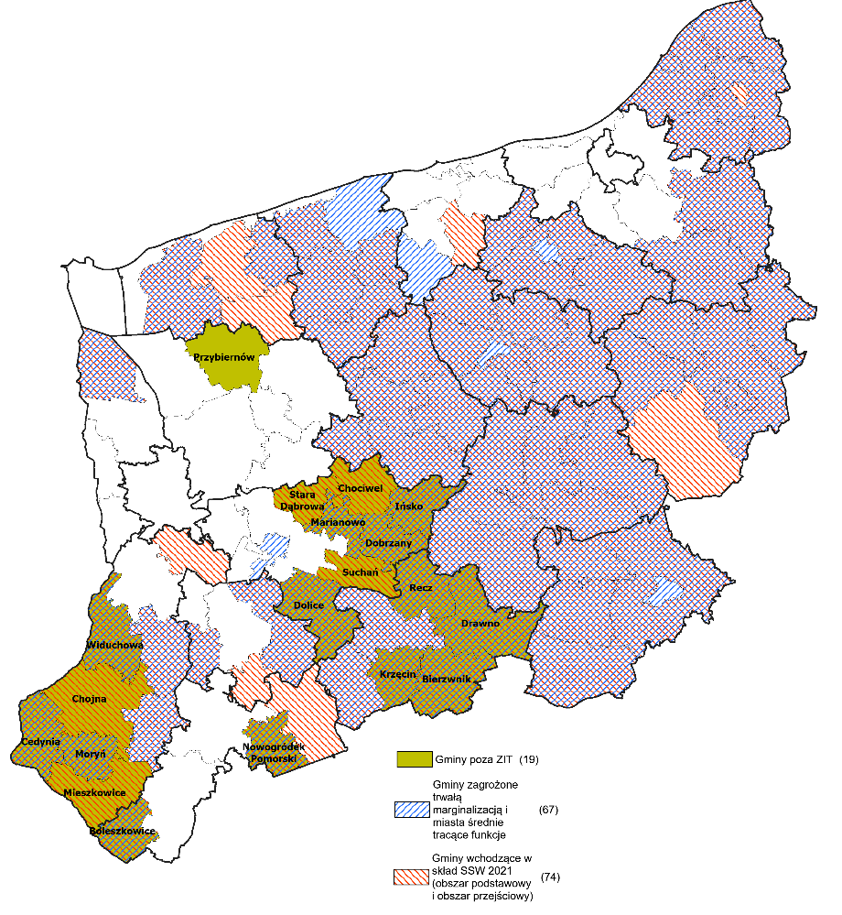
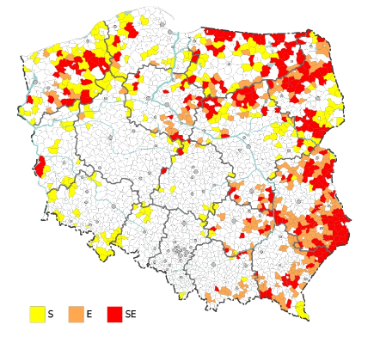
Fundusze Europejskie dla Pomorza Zachodniego 2021-2027
obszary problemowe
Obszary Strategicznej Interwencji
(krajowe) na Pomorzu Zachodnim:
  obszary zagrożone trwałą marginalizacją obejmują 60 gmin
  7 miast (Białogard, Choszczno, Gryfice, Stargard, Szczecinek, Świdwin, Wałcz) ma status miast średnich tracących funkcje
Specjalna Strefa Włączenia:
delimitacja SSW na podstawie
6 mierników syntetycznych
zgodnie z ostatnią aktualizacją (2021)
SSW obejmuje 74 gminy
(65 w obszarze podstawowym
i 9 w obszarze przejściowym)
delimitacja krajowych OSI
pokrywa się z obszarem SSW

Slide 18
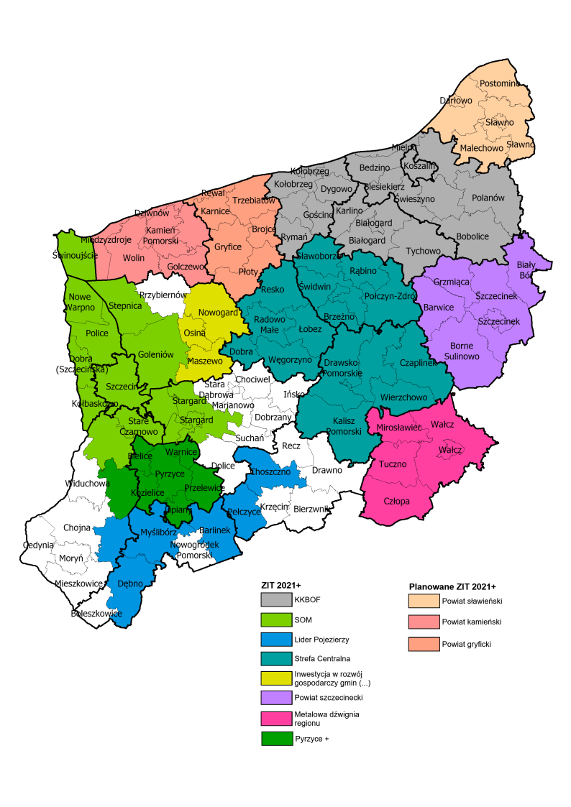
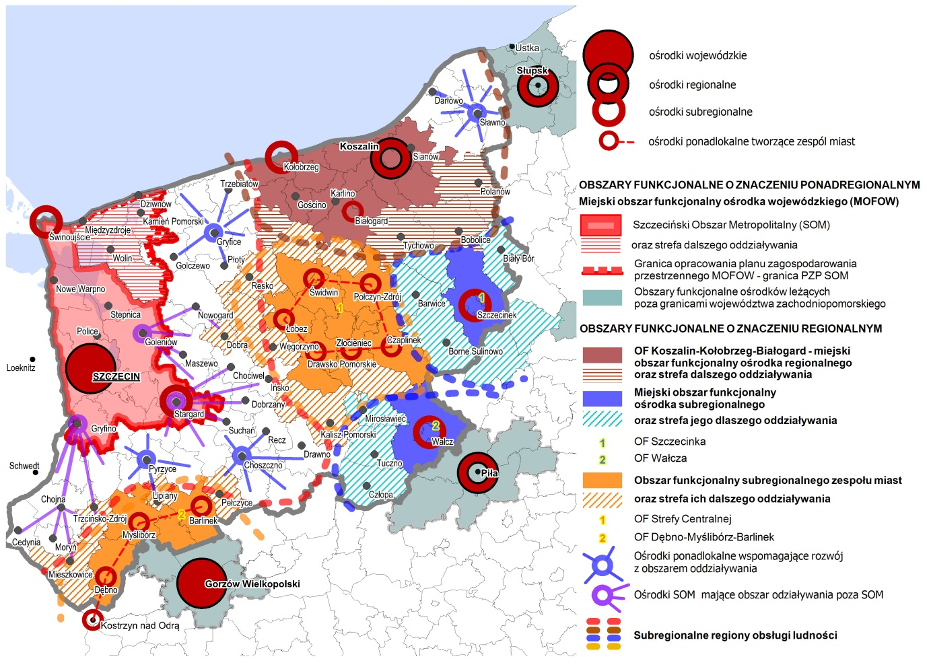
Fundusze Europejskie dla Pomorza Zachodniego 2021-2027
wymiar terytorialny
obszary funkcjonalne na Pomorzu Zachodnim
Wstępna delimitacja ZIT:
inicjatywa oddolna partnerstw
doświadczenia perspektywy 2014-2020: ZIT-y, Kontrakty Samorządowe
wstępna delimitacja
Zintegrowanych Inwestycji Terytorialnych

Slide 19
Fundusze Europejskie dla Pomorza Zachodniego 2021-2027
Zintegrowane Inwestycje Terytorialne
Podstawowe zasady budowania ZITów
oddolny charakter procesu zawiązywania i rozwoju partnerstw samorządów
ZITy realizowane w miejskich obszarach funkcjonalnych wskazanych jako obszary strategicznej interwencji w strategii rozwoju województwa (art. 34 projektu ustawy wdrożeniowej)
partycypacyjne opracowanie strategii terytorialnych
wyznaczenie w strategiach terytorialnych w ramach wspólnie uzgodnionych celów rozwojowych, będących następnie podstawą do interwencji, m.in. z FEPZ
Podstawowe warunki realizacji ZITów
zawiązanie zinstytucjonalizowanej formy partnerstwa (Związek ZIT) i przyjęcie Strategii ZIT
możliwość realizacji ZIT w ramach wszystkich celów polityki spójności 2021-2027 (w FEPZ: CP1-CP5)
wymóg interwencji w ramach Strategii ZIT o charakterze zintegrowanym, ponadlokalnym,
służącym wzmacnianiu relacji funkcjonalnych
realizacja ZIT poprzez działania ukierunkowane w szczególności na:
  rozwój zrównoważonego transportu publicznego łączącego miasto i jego obszar funkcjonalny (CP2)
  poprawę stanu środowiska przyrodniczego na obszarze funkcjonalnym miasta (CP2)
  rozwój kształcenia i szkolenia zawodowego w odpowiedzi na potrzeby i wyzwania rynku pracy
  w obszarze funkcjonalnym (CP 4)
  rozwój kultury i turystyki (CP 5)
  wzrost atrakcyjności inwestycyjnej (CP 5)

Slide 20
Fundusze Europejskie dla Pomorza Zachodniego 2021-2027
Zintegrowane Inwestycje Terytorialne
Planowana alokacja na ZITy:
270 mln EUR z EFRR i EFS+
(głównie w CP5, CP2 i CP4)
Obszary problemowe
na Pomorzu Zachodnim:
gminy objęte SSW i/lub krajowymi Obszarami Strategicznej Interwencji
Szacuje się utworzenie do 13 ZITów na bazie istniejących lub zawiązywanych partnerstw ponadlokalnych (ZITy, KSy)
Przy 13 ZITach:
stawka jednostkowa dla obszarów problemowych: 184 EUR
na mieszkańca
stawka jednostkowa dla pozostałych obszarów: 141,5 EUR na mieszkańca
Partnerstwo / Obszar funkcjonalny
Szczeciński Obszar Metropolitalny
Koszalińsko-Kołobrzesko-Białogardzki Obszar Funkcjonalny
Strefa Centralna
Obszar Funkcjonalny Szczecinka
Obszar Funkcjonalny Wałcza
Lider Pojezierzy*
Obszar Funkcjonalny Goleniowa
Obszar Funkcjonalny Kamienia Pomorskiego
Obszar Funkcjonalny Gryfic
Obszar Funkcjonalny Gryfina
Obszar Funkcjonalny Sławna
Obszar Funkcjonalny Stargardu

Slide 21
Fundusze Europejskie dla Pomorza Zachodniego 2021-2027
Rozwój Lokalny Kierowany przez Społeczność
Podstawowe zasady instrumentu RLKS
  oddolność (szeroki udział społeczności lokalnej w tworzeniu i realizacji strategii)
  terytorialność (lokalna strategia rozwoju przygotowana dla danego, spójnego obszaru)
  zintegrowanie (łączenie różnych dziedzin gospodarki, współpraca różnych grup interesu)
  partnerstwo (lokalna grupa działania jako lokalne partnerstwo, w którym uczestniczą różne podmioty
  z sektora publicznego, społecznego i gospodarczego)
  innowacyjność (w skali lokalnej)
  decentralizacja zarządzania i finansowania
  sieciowanie i współpraca (wymiana doświadczeń i rozpowszechnianie dobrych praktyk)
Uwarunkowania realizacji RLKS w FEPZ
RLKS wdrażany w formule bezpośredniej – rola Lokalnych Grup Działania i Lokalnych Strategii Rozwoju
RLKS w formule wielofunduszowej (EFFROW + środki polityki spójności)
Wkład z FEPZ na poz. 20-25 mln EUR w ramach środków EFS+
(Cel Polityki 4, cel szczegółowy (h): działania związane
z aktywizacją społeczno-zawodową oraz z ekonomią społeczną)

Slide 22

http://www.FEPZ.wzp.pl • e-mail: FEPZ@wzp.pl

